Slide 1
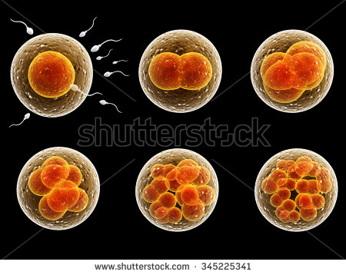
Cb. 13 Leanúnachas cealla
An Mhiotóis & An Mhéóis

Slide 2
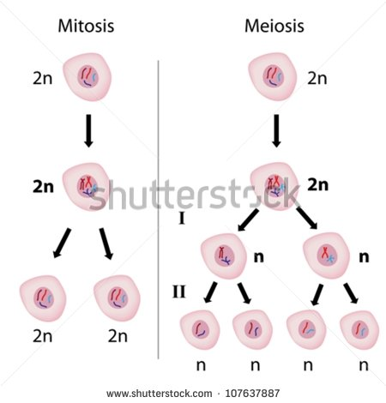
Leanúnachas cealla
→Leanúnachas cealla: an cumas atá ag cealla deighilt & maireachtáil ó ghlúin go glúin.
Miotóis
Méóis
Tá gach cill bheo in ann deighilt.

Slide 3
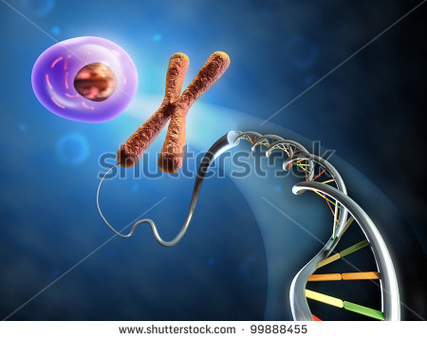
Crómasóm
→Struchtúr sa núicléas déanta de Phróitéin & DNA.
Líon seasta crómasóm i núicléas na gceall maidir le gach aon orgánach.
Ag daoine bíonn: ____
Is féidir na crómasóim a fheiceáil go soiléir i gcealla a bhíonn ag deighilt.

Slide 4
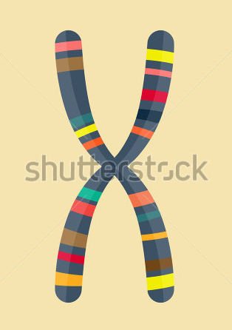
Crómasóim- Haplóideacha/Dioplóideacha
Bíonn dhá chóip de gach crómasóm i núicléas ghnáthchealla an orgánaigh.
Cealla dioplóideacha (2n)- bíonn an dá chóip de na crómasóim sna cealla go léir seo. (46)
Cealla haplóideacha (n)- cealla ina mbíonn cóip amháin de gach péire crómasóm. (23)
Cromasóim Dioplóideach

Slide 5
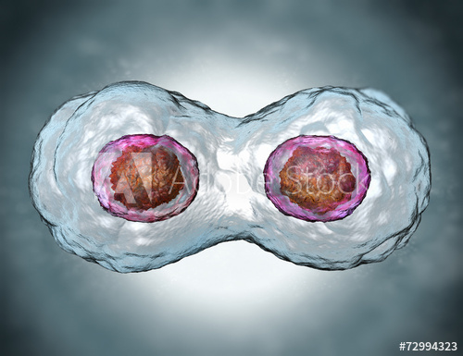
Timthriall na Cille:
An tréimhse ó chruthú cille go dtí go ndéanann sí cilldeighilt.
3 Chéim sa timthriall:
1. Idirphas: Cosúil le tréimhse sosa ach go mbíonn an chill ag macasamhlú a cuid crómasóm ag ullmhú do chilldeighilt.
2. Miotóis: An tréimhse le linn don núicléas deighilt agus ina scartar na crómasóim isteach sa dá núicléas nua.
3. Cíticinéis: An tréimhse ina scoilteann an cíteaplasma ina dhá chuid chun dhá chill nua a chruthú.

Slide 6
% Am ina mbíonn an Chill ag deighilt* i rith a ‘saoil’.
Miotóis
Idirphas
Cíticinéis

Slide 7
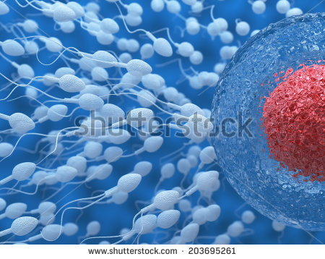
Tarlaíonn dhá chineál cilldeighilte do chealla – Miotóis & Méóis.
Miotóis: Cilldeighilt ina gcuireann cill amháin dhá chill ionanna ar fáil (46)
Méóis: Cilldeighilt ina gcuireann cill amháin ceithre chill ar fáil ina mbíonn leathlíon na gcrómasóm a bhí sa chill bhunaidh (23)
Na gnéaschealla.

Slide 8
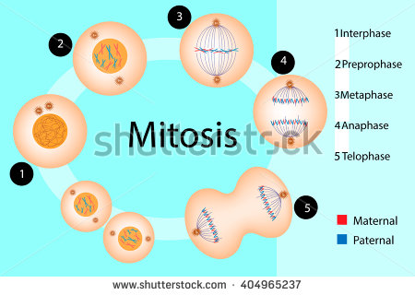
Miotóis:
Cuirtear dhá chill ar fáil ina mbíonn an líon céanna crómasóm (46).
FEIDHM: fás & deisiú.
CONAS: 4 chéim a bhíonn sa mhiotóis –
1.Própas,
2.Meiteapas,
3.Anapas &
4.Teileapas
Miotóis

Slide 9
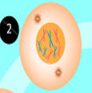
1. Própas:
Ceintrín
1.Snáithíní Fearsaide ag forbairt
2.Crómasóm le feiceáil
3. Tosaíonn scannán núicléasach ag briseadh síos
Cromasóim
Ceintrimír

Slide 10
2. Meiteapas:
Snaithíní Fearsaide
1. Crómasóim ag
méanlíne na cille
2.Snáithíní nasctha le gach crómasóm sa cheintrimír
Crómasóim
Meánlíne

Slide 11
3.An tAnapas
1.Crapann na snáithíní fearsaide
2.Tarraingítear na crómasóm
go dtí na poil

Slide 12
4.An Teileapas
1. Athdhéantar scannán núicléasach
2. Fásann na crómasóim chun crómaitin a dhéanamh.
3. Scoilteann an cíteaplasma ina 2 leath

Slide 13
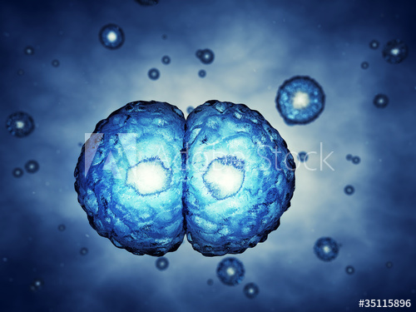
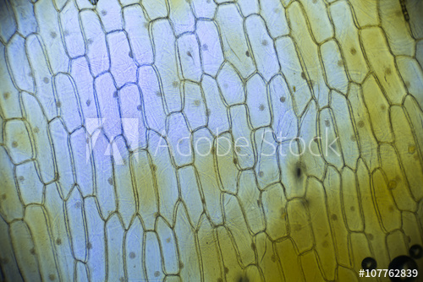
Cíticinéis
Cealla ainmhí: trí chúngú an chillscannáin sa lárlíne. Scoilteann an chill ina dá chill nua.
Cealla planda: fásann balla ar a dtugtar an chillphláta. Fásann cill bhalla nua ceallalóis ar gach aon taobh den chillphláta.
Cillbhalla nua
Saicín

Slide 14
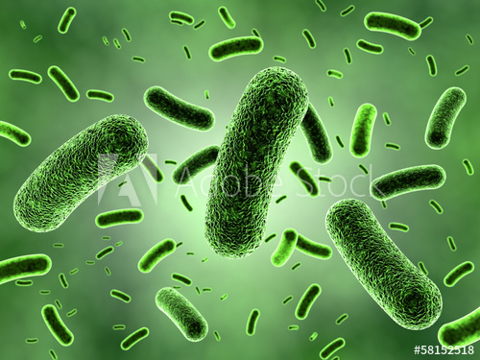
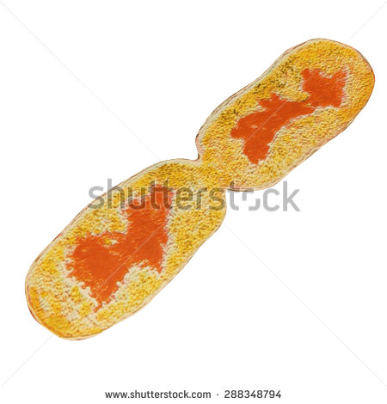
Tábhacht na Miotóise
Orgánaigh Aoncheallacha (Aiméibe & Baictéar):
-d’Atáirgeadh
Orgánaigh Ilcheallacha
(plandaí, ainmhithe...):
- Fás & Deisiú

Slide 15
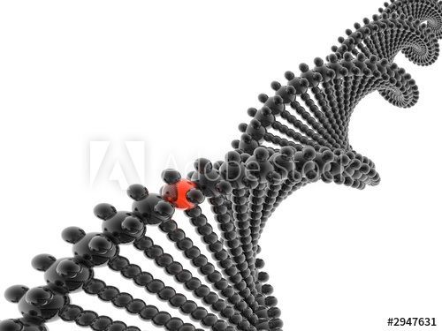
Ailse
Rialaíonn codanna
áirithe de DNA na cille
próiseas na cilldeighilte- na hOncaigéinte.
Uaireanta tarlaíonn sóchán (mutation) do DNA na n-oncaigéinte.
Ailse = Grúpa neamhord ina dtarlaíonn fás & chilldeighilt (miotóis) na gceall gan srian.
Fásann meall (tumour), grúpa mór ceall.

Slide 16
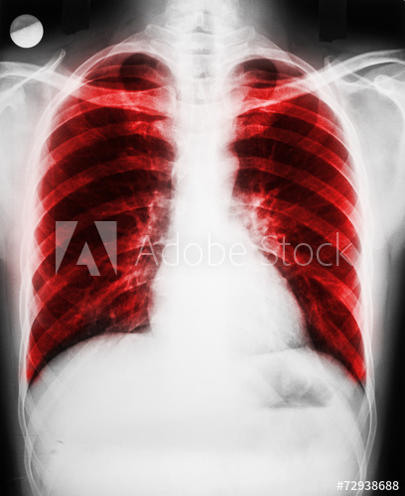
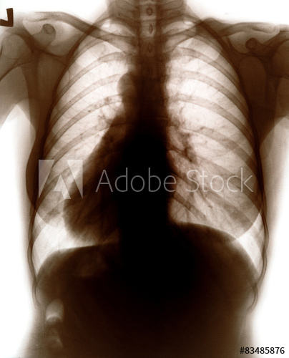
Tarlaíonn na sócháin is cúis leis na hathruithe i DNA na n-oncagéinte de bharr cúiseanna éagsúla.
I measc na gcúiseanna: toitíní, gathanna UV, Víris…

Slide 17
Carcanaigin:
Ceimiceáin áirithe: Bíonn a lán de na
ceimiceáin seo le fáil i ngal tobac agus is iad is cúis le 90% de na hailsí scámhóg.
Radaíochtaí áirithe: gathanna UV na gréine, X-X-ghathanna & gathanna radaighníomhacha α, β agus γ. (cúis le sócháin in oncagéinte an DNA)
Víris: Nuair a théann víris isteach sa chorp, téann siad isteach sa núicléas & úsáideann siad DNA an óstaigh chun cóipeanna nua dá DNA féin a chruthú. Uaireanta déantar athruithe i DNA na n-oncaigéinte .

Slide 18
Méóis:
Suíomh: sna horgáin ghnéis
Táirge: Gaiméití a chur ar fáil.
= 4 speirm & 4 ubh a chur ar fáil.
Cuireann gach cill dioplóideach
(2n) ceithre chill haplóideacha (n)
ar fáil. Cuirtear ceann de gach péire crómasóm isteach sa ghnéaschill.
Tábhacht: Meascáin éagsúla de chrómasóim a bheith i ngach ubh nó speirm.

Slide 19
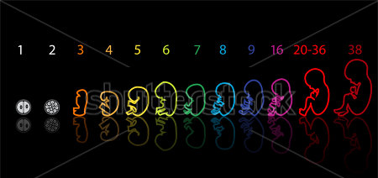
Nuair a tharlaíonn toirchiú, déantar siogót.
Bíonn éagsúlacht mhór idir na géinte a bhíonn sna siogóití seo.
Tá sé seo tábhachtach chun go gcuirfí ar fáil sliocht ina mbíonn éagsúlachtaí & a thugann seans maireachtála níos fearr do chuid acu. Is é seo bunús na héabhlóide.

